Slide 1
Titel
Michail Ognyanov (r…….)
Mathias Meersschaut (r0998972)

Slide 2
E/M ratio van electronen
Ik weet dus ni of dit als een slide telt:
Zoja: dan doen we die weg Zonee, dan doen we de eerste puntjes op de volgende slide weg
Wat is de ratio van lading op massa voor elektronen

Slide 3
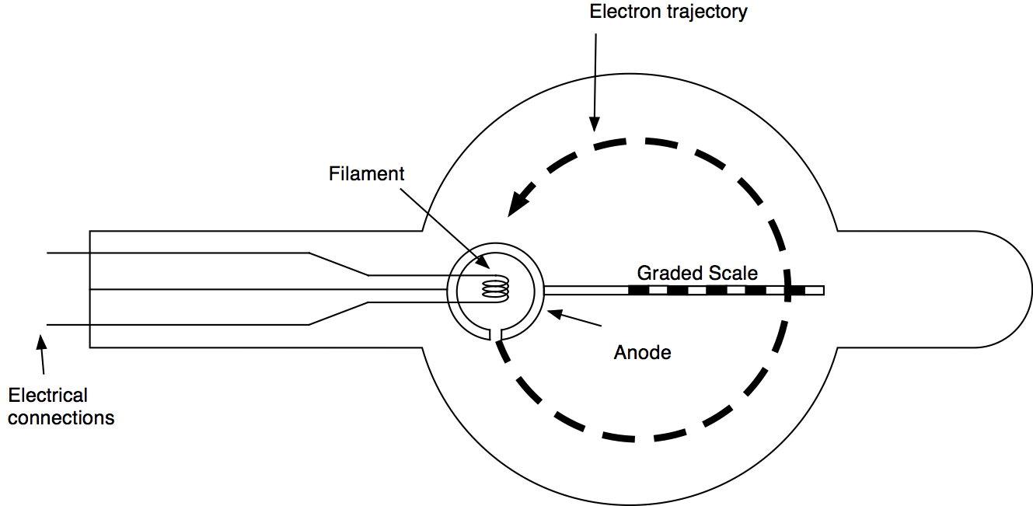
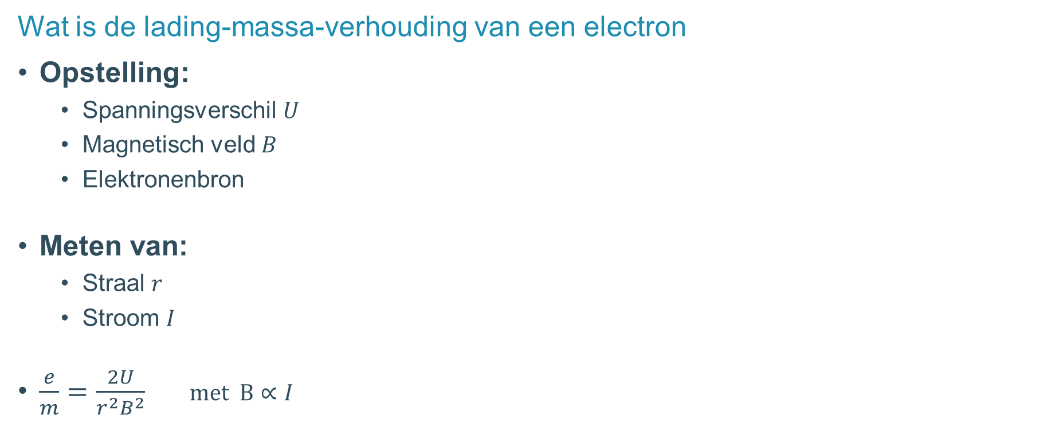
E/M ratio van electronen
Wat is de lading-massa-verhouding van een electron
Opstelling:
Spanningsverschil $U$
Magnetisch veld $B$
Elektronenbron
Meten van:
Straal $r$
Stroom $I$
$\frac{e}{m}=\frac{2U}{r^{2}B^{2}}$ met $B∝I$
B
Notes:
Onderzoeksvraag:
Wat is de lading-massa-verhouding em\frac{e}{m}me​ van het elektron?
Opstelling:
Elektronen worden versneld door een spanningsverschil U
Magnetisch veld B dwingt elektronen in een cirkelvormige baan (Langevin-opstelling)
Meting van straal r, spanning U en stroom I door de spoelen

Slide 4
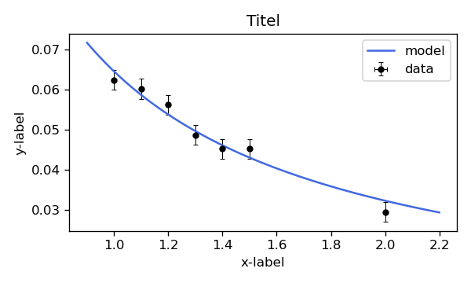
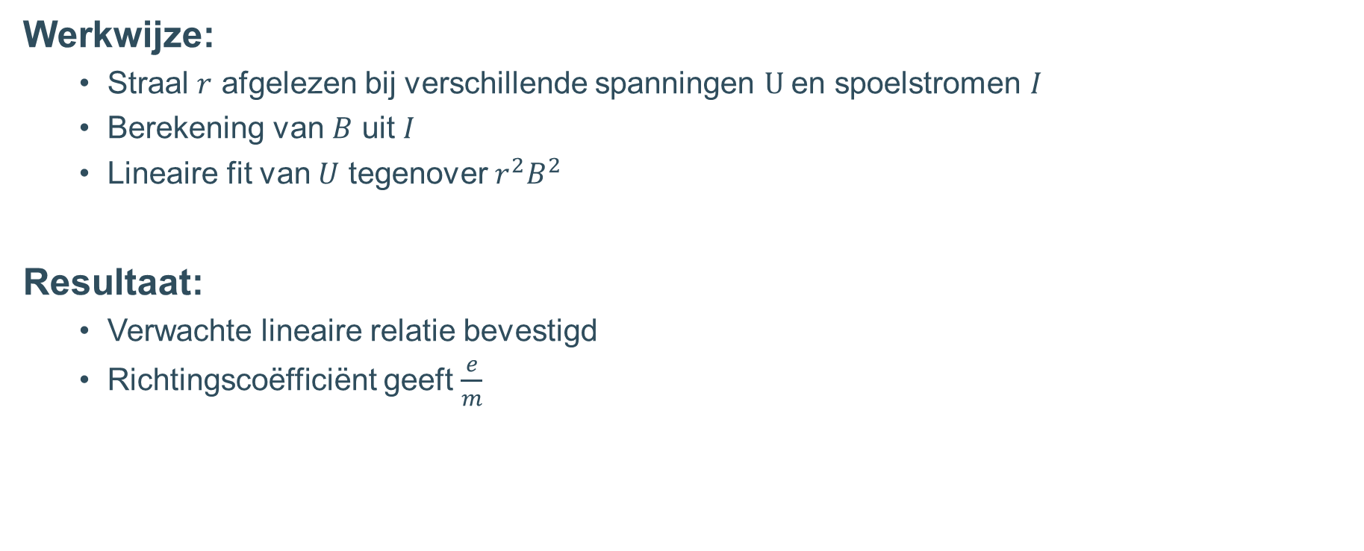
E/M ratio van electronen
Werkwijze:
Straal $r$ afgelezen bij verschillende spanningen $U$en spoelstromen $I$
Berekening van $B$ uit $I$
Lineaire fit van $U$ tegenover $r^{2}B^{2}$
Resultaat:
Verwachte lineaire relatie bevestigd
Richtingscoëfficiënt geeft $\frac{e}{m}$
LABELS

Slide 5
Doel van het experiment
Berekende waarde:
Literatuurwaarde:
Conclusie:
Goede benadering van de literatuurwaarde
Kleine afwijking mogelijk door systematische fouten:
Parallaxfouten bij aflezen
Onzekerheid in BBB-berekening

Slide 6
Proef 2

